Slide 1


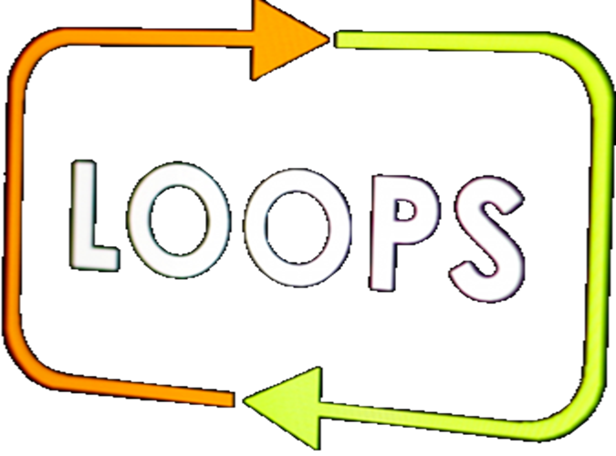
Цикъл for
Прости повторения с For-цикъл
Увод в
програмирането

Slide 2

Съдържание
Повторения (цикли)
for-цикъл в най-простата му форма
повторение със стъпка
повторение с намаляваща стъпка
Задачи с прости повторения
Сума на n числа, най-голямо и най-малко число

Slide 3
Повторения (цикли)
В програмирането често пъти се налага да изпълним блок с команди няколко пъти
За целта използваме for-цикъл
Конструкция за for цикъл
Начална стойност
Крайна стойност
Стъпка на промяна
for (var i = 1; i <= 10; i++)
{
Console.WriteLine("i = " + i);
}
Тяло на цикъла: блок команди за изпълнение

Slide 4

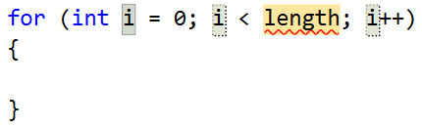
Пример: числа от 1 до 100
Да се напише програма, която печата числата от 1 до 100:
Може да използвате "for-loop" code snippet във Visual Studio
for (var i = 1; i <= 100; i++)
{
Console.WriteLine(i);
}
Натиснете [TAB] два пъти

Slide 5
Пример: числа до 1000, завършващи на 7
Да се напише програма, която намира всички числа в интервала [1…1000], които завършват на 7:
for (var i = 1; i <= 1000; i++)
{
if (i % 10 == 7)
{
Console.Write(i + " ");
}
}

Slide 6
Пример: всички латински букви
Да се напише програма, която отпечатва буквите от латинската азбука: a … z
For-циклите работят не само с числа, може и с букви:
Console.Write("Latin alphabet:");
for (var letter = 'a'; letter <= 'z'; letter++)
{
Console.Write(" " + letter);
}
Console.WriteLine();

Slide 7

Числата от 1 до N през 3
Да се отпечатат числата от 1 до n със стъпка 3
При n = 100: 1, 4, 7, 10, …, 94, 97, 100
var n = int.Parse(Console.ReadLine());
for (var i = 1; i <= n; i+=3)
{
Console.WriteLine(i);
}
Задаване на стъпка

Slide 8

Числата от N до 1 в обратен ред
Да се отпечатат числата от n до 1 в обратен ред (стъпка -1)
При n = 100: 100, 99, 98, …, 3, 2, 1
var n = int.Parse(Console.ReadLine());
for (var i = n; i >= 1; i-=1)
{
Console.WriteLine(i);
}
Отрицателна стъпка: -1
Обърнато условие: i >= 1

Slide 9
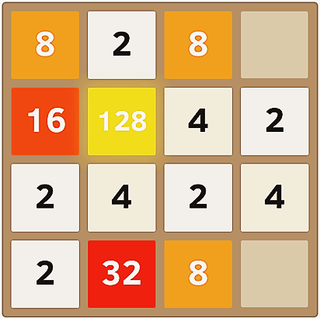
Числата от 1 до 2^{n} с for-цикъл
Да се отпечатат числата от 1 до 2^{n}
При n = 10: 1, 2, 4, 8, 16, 32, 64, 128, 256, 512, 1024
var num = 1;
for (var i = 0; i <= n; i++)
{
Console.WriteLine(num);
num = num * 2;
}

Slide 10
Четни степени на 2
Да се отпечатат четните степени на 2 до 2^{n}: 2⁰, 2², 2⁴, 2⁸, …, 2^{n}
При n = 10: 1, 4, 16, 64, 256, 1024
var num = 1;
for (var i = 0; i <= n; i+=2)
{
Console.WriteLine(num);
num = num * 2 * 2;
}
Ползваме стъпка 2

Slide 11
Пример: сумиране на числа
Да се напише програма, която въвежда n числа и ги сумира
От първия ред на входа се въвежда броят числа n
От следващите n реда се въвежда по едно число
Числата се сумират и накрая се отпечатва резултатът
Примери:
2
10
20
30
3
-10
-20
-30
-60
4
45
-20
7
11
43

Slide 12
Решение: сумиране на числа
Console.Write("n = ");
var n = int.Parse(Console.ReadLine());
Console.WriteLine("Enter the numbers:");
var sum = 0;
for (var i = 0; i < n; i++)
{
var num = int.Parse(Console.ReadLine());
sum = sum + num;
}
Console.WriteLine("sum = " + sum);

Slide 13
Пример: най-голямо число
Да се напише програма, която въвежда n числа и намира най-голямото измежду тях
От първия ред на входа въвежда броя числа n
От следващите n реда се въвежда по едно число
Примери:
2
100
99
100
3
-10
20
-30
20
4
45
-20
7
99
99

Slide 14
Решение: най-голямо число
Console.Write("n = ");
var n = int.Parse(Console.ReadLine());
var max = -10000000000000;
for (var i = 0; i < n; i++)
{
var num = int.Parse(Console.ReadLine());
if (num > max)
max = num;
}
Console.WriteLine("max = " + max);

Slide 15
Пример: най-малко число
Да се напише програма, която въвежда n числа и намира най-малкото измежду тях
Въвежда първо броя числа n, след тях още n числа
Примери:
2
99
100
99
3
-10
20
-30
-30
4
45
-20
7
99
-20

Slide 16
Задача: лява и дясна сума
Да се напише програма, която въвежда 2*n числа
Проверява дали сумите на левите n и десните n числа са равни
При равенство печата "Yes" + сумата; иначе печата "No" + разликата (изчислена като положително число)
Вход / Изход:
2
10
90
60
40
Yes, sum = 100
2
90
9
50
50
No, diff = 1

Slide 17
Решение: лява и дясна сума
var n = int.Parse(Console.ReadLine());
var leftSum = 0;
for (var i = 0; i < n; i++)
{ leftSum = leftSum + int.Parse(Console.ReadLine()); }
// TODO: read and calculate the rightSum
if (leftSum == rightSum)
{ Console.WriteLine("Yes, sum = " + leftSum); }
else
{ Console.WriteLine("No, diff = " +
Math.Abs(rightSum - leftSum)); }

Slide 18
Задача: четна / нечетна сума
Да се напише програма, която въвежда n числа
Проверява дали сумата на числата на четни позиции е равна на сумата на числата на нечетни позиции
При равенство печата "Yes" + сумата; иначе печата "No" + разликата (положително число). Примери:
4
10
50
60
20
Yes
Sum = 70
4
3
5
1
-2
No
Diff = 1
3
5
8
1
No
Diff = 2

Slide 19
Решение: четна / нечетна сума
var n = int.Parse(Console.ReadLine());
var oddSum = 0;
var evenSum = 0;
for (var i = 0; i < n; i++)
{
var element = int.Parse(Console.ReadLine());
if (i % 2 == 0) oddSum += element;
else evenSum += element;
}
// TODO: print the sum / difference

Slide 20
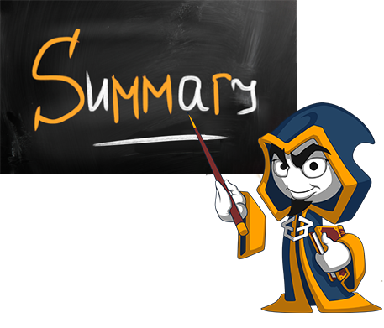
Какво научихме днес?
Можем да повтаряме блок код с for-цикъл:
Можем да четем поредица от n числа от конзолата:
Можем да ползваме for-цикли със стъпка:
for (var i = 1; i <= 10; i++)
{ Console.WriteLine("i = " + i); }
var n = int.Parse(Console.ReadLine());
for (var i = 0; i < n; i++)
{ var num = int.Parse(Console.ReadLine()); … }
for (var i = 1; i <= n; i+=3) Console.WriteLine(i);

Slide 21
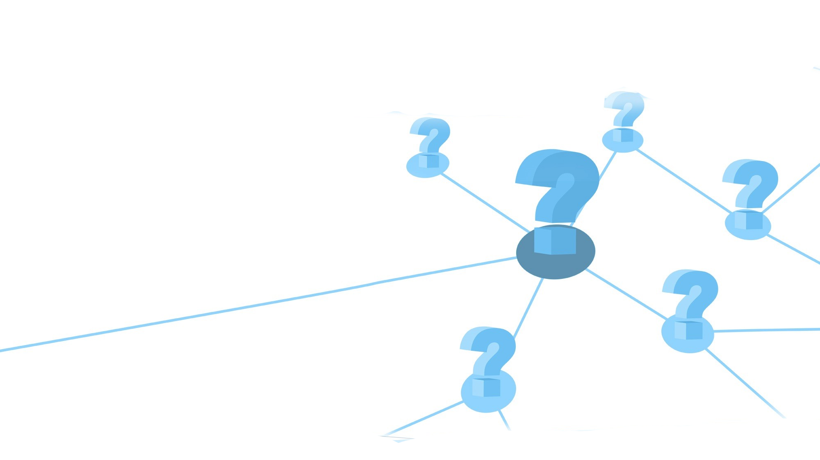

Цикъл for
Въпроси?

Slide 22

Договор за ползване
Този курс (слайдове, примери, задачи и др.) се разпространяват под свободен лиценз "Creative Commons Attribution-NonCommercial-ShareAlike 4.0 International"
Базиран е на учебните материали на НП „Обучение за ИТ Кариера“.
Може да съдържа части от следните източници:
Книга "Основи на програмирането със C#" от Светлин Наков и колектив с лиценз CC-BY-SA

